Slide 1

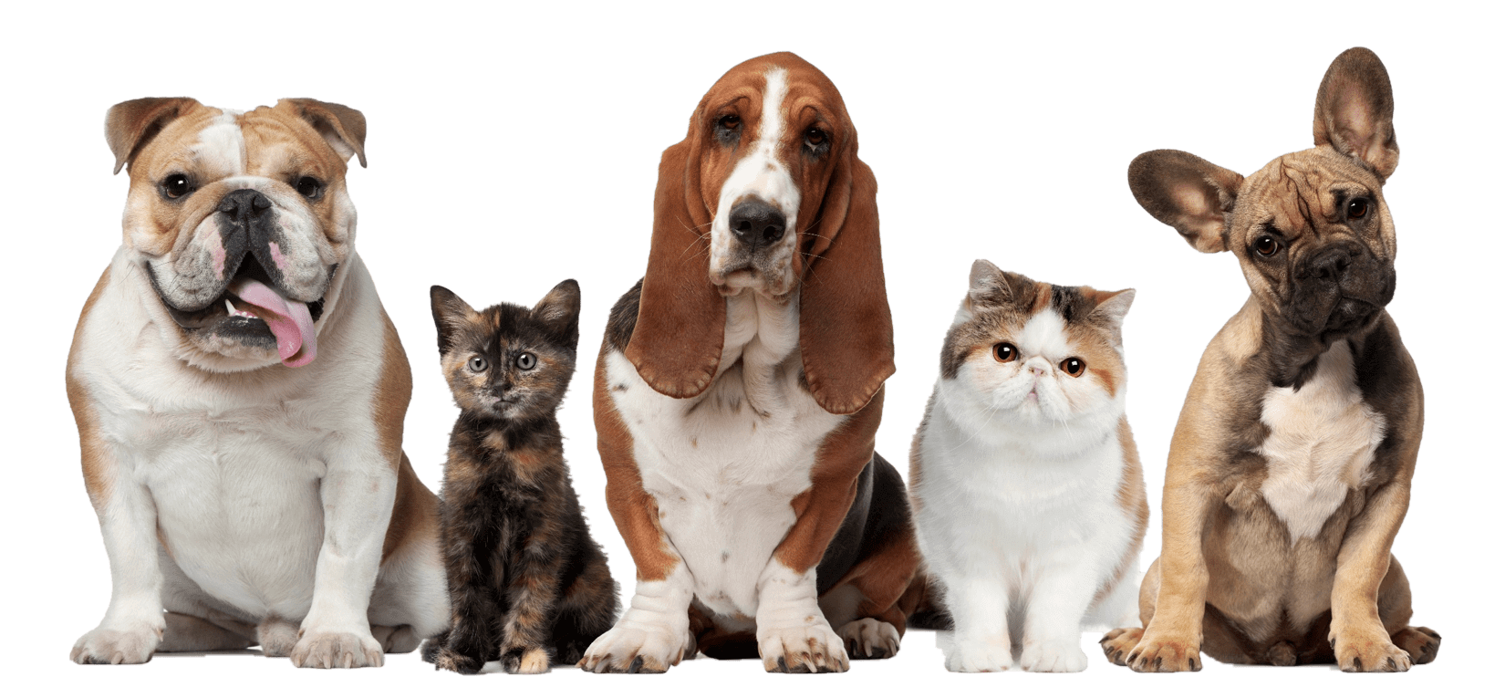
Procurar um animal mais fácil que nunca

Slide 2
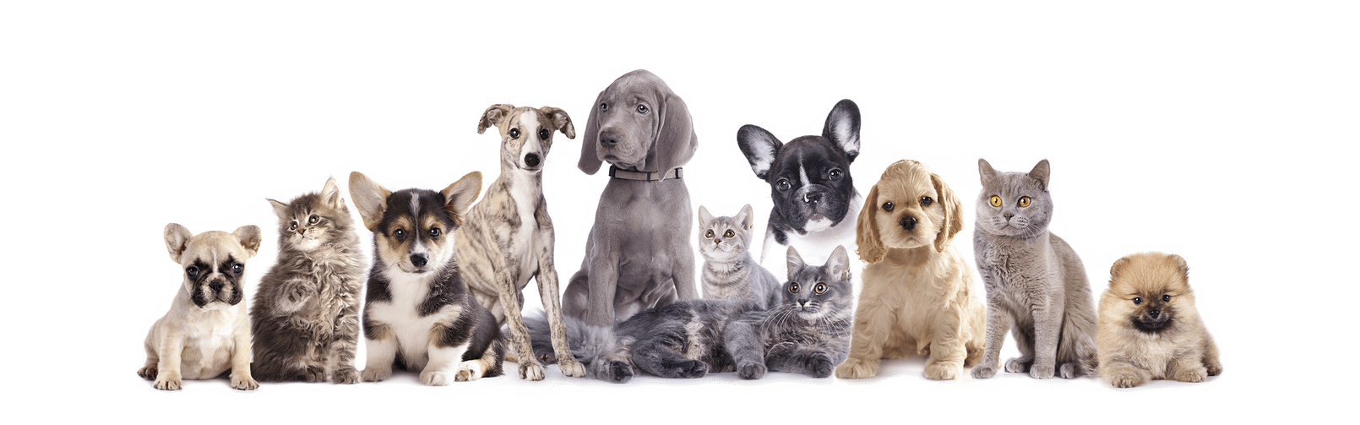
Contextualização do Projeto
Facilitar a procura de animais para adoção
Os canis irão poder disponibilizar os animais que estão para adoção
Os utilizadores poderão ver os animais disponíveis e entrar em contacto através de mensagens com o canil
Informações como idade , género e dados médicos serão disponibilizados ao utilizador
Irá disponibilizar direções para os canis disponíveis.
Permitir a criação de um utilizador e o acesso ao seu perfil.
Permitir a criação de um utilizador e o acesso ao seu perfil.
Utilizará um UI simples e intuitivo para facilitar o uso.

Slide 3
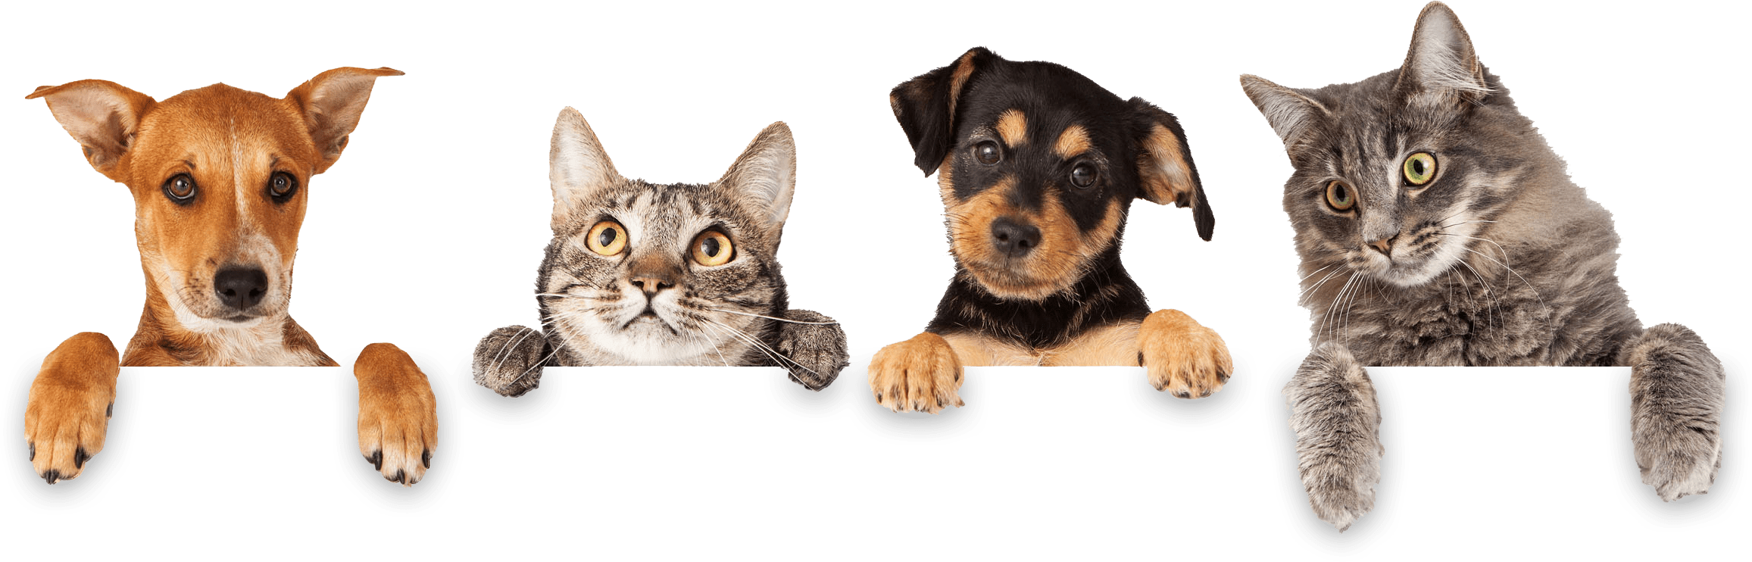
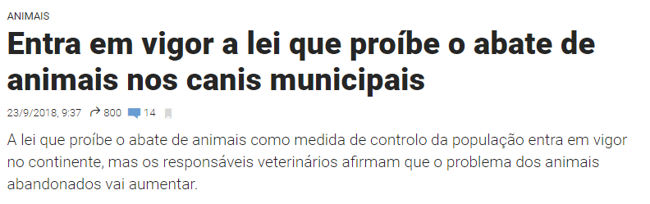

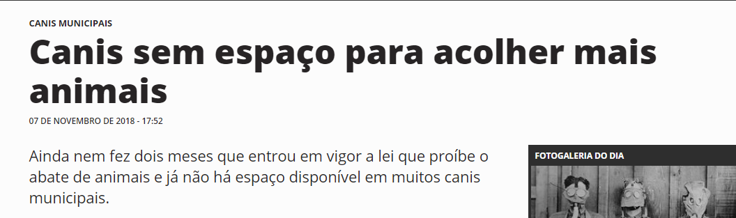

Justificação de opções/ideias
23 de Setembro
2018
Nem 2 meses depois….
07 de Novembro
2018

Slide 4



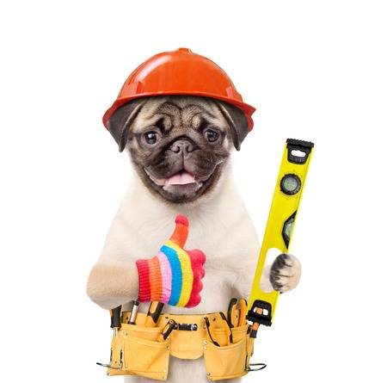
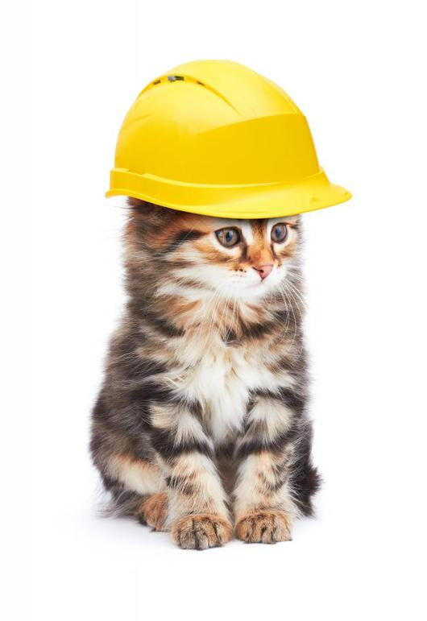
Planeamento
Tarefas a serem executadas
Banco de Horas
Planeamento do Calendário

